Slide 1
Муниципальное образование «Токсовское городское поселение»
«Бюджет для граждан»
к бюджету на 2022 год и плановый период 2023, 2024 годы

Slide 2
Муниципальное образование «Токсовское городское поселение» Всеволожского муниципального района Ленинградской области
Административный центр МО «Токсовское городское поселение» – городской посёлок Токсово. Также
в границы МО «Токсовское городское поселение» входят поселок Новое Токсово, деревни Рапполово, Кавголово, Аудио, в.г.№ 61.
Общая численность
населения 6 545 чел., в т.ч. городское – 4 531 чел., сельское -2 014 чел.
Общая площадь поселения 17 684 га

Slide 3
Бюджет для граждан – это просто. Никаких секретов НЕТ!
Одной из важнейших задач бюджетной политики является обеспечение прозрачности и открытости бюджета.
«БЮДЖЕТ ДЛЯ ГРАЖДАН» - это простое и наглядное представление информации о бюджете.
Бюджет для граждан познакомит Вас с основными положениями бюджета муниципального образования «Токсовское городское поселение» на 2022 год и плановый период 2023, 2024 годы.
Бюджет для граждан в данном формате должен стать полезным и узнаваемым источником информации об эффективности расходования бюджетных средств муниципального образования «Токсовское городское поселение»

Slide 4
Глоссарий
Бюджет - это форма образования и расходования денежных средств, предназначенных для
финансового обеспечения задач и функций государства и местного самоуправления.
Консолидированный бюджет - свод бюджетов бюджетной системы Российской Федерации на
соответствующей территории (за исключением бюджетов государственных внебюджетных фондов) без учета межбюджетных трансфертов между этими бюджетами.
Доходы бюджета - поступающие в бюджет денежные средства, за исключением средств, являющихся источниками финансирования дефицита бюджета.
Расходы бюджета - выплачиваемые из бюджета денежные средства, за исключением средств,
являющихся источниками финансирования дефицита бюджет.
Дефицит бюджета - превышение расходов бюджета над его доходами.
Профицит бюджета - превышение доходов бюджета над его расходами

Slide 5
Бюджет для граждан – это просто. Никаких секретов НЕТ!
Одной из важнейших задач бюджетной политики является обеспечение прозрачности и открытости бюджета.
«БЮДЖЕТ ДЛЯ ГРАЖДАН» - это простое и наглядное представление информации о бюджете.
Бюджет для граждан познакомит Вас с основными положениями бюджета муниципального образования «Токсовское городское поселение» на 2023 год и плановый период 2024, 2025 годы.
Бюджет для граждан в данном формате должен стать полезным и узнаваемым источником информации об эффективности расходования бюджетных средств муниципального образования «Токсовское городское поселение»

Slide 6
На чем основано составление местного бюджета
Бюджетный процесс
Составление проекта бюджета
Рассмотрение проекта бюджета
Утверждение бюджета
Исполнение бюджета и бюджетная отчетность
Осуществление муниципального финансового контроля
Бюджетное послание Президента Российской Федерации
До рассмотрения на заседании совета депутатов проекта решения о бюджете муниципального образования проводятся публичные слушания
Обеспечение полного и своевременного поступления всех предусмотренных по бюджету доходов и финансирование всех запланированных бюджетом расходов
Принятое Советом депутатов решение о бюджете направляется Главе муниципального образования для подписания и обнародования
Прогноз социально-экономического развития муниципального образования
Основные направления бюджетной и налоговой политики
Совет депутатов рассматривает проект решения о бюджете муниципального образования в первом чтении
Годовой отчет об исполнении бюджета
Муниципальные программы
Среднесрочный
финансовый план

Slide 7
Участие граждан в бюджетном процессе
как налогоплательщик
как получатель
социальных гарантий
Помогает формировать доходную часть бюджета
Получает муниципальные услуги –
расходная часть бюджета
(расходы на благоустройство территории, образование, физическую культуру и спорт, здравоохранение и другие направления социальных гарантий населению)
Возможности
влияния гражданина на состав бюджета
Публичные слушания по проекту бюджета
Публичные слушания по отчету об исполнении бюджета

Slide 8
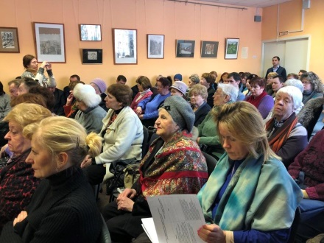
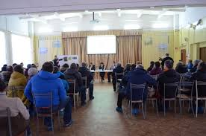
Публичные слушания
-форма участия населения в осуществлении местного самоуправления.
Публичные слушания по проекту бюджета муниципального образования на очередной финансовый год организуются и проводятся с целью выявления мнения населения.
Публичные слушания по проекту отчета об исполнении бюджета муниципального образования организуются за отчетный год.
высказать свое мнение,
представить материалы для обоснования своего мнения,
представить письменные предложения и замечания для включения их в протокол публичных слушаний.
Публичные слушания
Каждый житель вправе
Результат публичных слушаний - заключение, в котором отражаются выраженные позиции жителей муниципального образования и рекомендации, сформулированные по результатам публичных слушаний. Заключение о результатах публичных слушаний подлежит опубликованию.

Slide 9
Доходы бюджета
Доходы местного бюджета
Налоговые доходы
Налог на прибыль;
Единый с/х налог;
Налог на имущество
физических лиц;
-Земельный налог;
.
Безвозмездные
Поступления
-дотации;
-субсидии;
-субвенции;
-межбюджетные
трансферты.
Неналоговые доходы
-доходы от использования
имущества, находящегося в
муниципальной собственности;
-платежи при пользовании
природными ресурсами;
-доходы от продажи
материальных и
нематериальных активов;
-штрафы, санкции, возмещение
ущерба;
-прочие неналоговые доходы
Дефицит бюджета -превышение расходов бюджета над его доходами.
Профицит бюджета -превышение доходов бюджета над его расходами.
Важно: Обязательное требование, предъявляемое к составлению и утверждению бюджета –это его сбалансированность!

Slide 10
Безвозмездные поступления
Межбюджетные отношения - взаимоотношения между публично-правовыми образованиями по вопросам регулирования бюджетных правоотношений, организации и осуществления бюджетного процесса
Межбюджетные трансферты - средства, предоставляемые одним бюджетом бюджетной системы Российской Федерации другому бюджету бюджетной системы Российской Федерации.
Дотации - межбюджетные трансферты, предоставляемые на безвозмездной и безвозвратной основе без установления направлений их использования.
Субвенция –межбюджетные трансферты, предоставляемые в целях финансового обеспечения расходных обязательств возникающих при выполнении государственных полномочий Российской Федерации (субъекта Российской Федерации), переданных для осуществления органам местного самоуправления в установленном порядке.
Субсидии –это бюджетные средства, передаваемые бюджету другого уровня, юридическому и физическому лицам на условиях долевого финансирования целевых расходов.
10

Slide 11
Основные показатели прогноза социально-экономического развития
Доходы бюджета на 2021 год и плановый период 2022-2023 годов (тыс. руб.)
Наименование доходной части бюджета | 2022г. | 2023 г. | 2024 г.
Налоговые доходы | 91 858,2 | 91 076,0 | 91 744,0
Налоги на прибыль | 34 109,0 | 31 842,0 | 32 300,0
Акцизы | 3 385,0 | 2 539,0 | 2 542,0
Единый с/х налог | 138,8 | 4,0 | 4,0
Налог на имущество физических лиц | 1 475,4 | 1 733,0 | 1 721,0
Земельный налог | 52 750,0 | 54 958,0 | 55 177,0
Неналоговые доходы | 54 718,6 | 6 719,3 | 6 719,3
Доходы от использования имущества, находящегося в государственной или муниципальной собственности | 18 577,1 | 6 298,8 | 6 298,8
Доходы от продажи материальных и нематериальных активов | 35 721,0 | 0,0 | 0,0
Доходы от оказания платных услуг | 420,5 | 420,5 | 420,5
Прочие неналоговые доходы | 0,00 | 0,0 | 0,0
Безвозмездные поступления | 3 610,2 | 2 622,7 | 348,7
Межбюджетные субсидии | 3 309,3 | 2 321,8 | 345,2
Субвенции бюджетам городских поселений на осуществление первичного воинского учета | 297,4 | 297,4 | 0,0
Субвенции бюджетам городских поселений на выполнение передаваемых полномочий | 3,5 | 3,5 | 3,5
Доходы бюджета, всего | 150 187,0 | 100 418,0 | 98 812,0

Slide 12
Основные показатели прогноза социально-экономического развития
Доходы бюджета на 2022 год в %
Расходы бюджета на 2022 год
( тыс. руб.)
12

Slide 13
Основные показатели прогноза социально-экономического развития
Структура расходов бюджета муниципального образования на 2022 год (тыс. руб.)
Расходы бюджета, всего | 164 844,0
Функционирование представительного органа власти | 7 969,7
Функционирование исполнительных органов власти | 42 648,4
Национальная безопасность | 2 132,1
Другие общегосударственные вопросы | 5 931,4
Обеспечение проведения выборов | 361,0
Мобилизационная подготовка | 297,4
Резервные фонды | 1 000,0
Дорожное хозяйство | 3 385,0
Другие вопросы национальной экономики | 5 941,7
Жилищное хозяйство | 750,0
Коммунальное хозяйство | 12 000,0
Благоустройство (в.т.ч. БМУ « ТСЗ» 33 404,5) | 50 301,3
Охрана окружающей среды | 500,0
Культура, спорт, молодежная политика | 27 007,0
Социальная политика | 2 369,0
Передача полномочий библиотечному обслуживанию | 2 250,0

Slide 14
Реализация муниципальных программ на 2022 год
Бюджет муниципального образования формируется по программно-целевому принципу на базе 14 муниципальных программ, охватывающих все сферы социально-экономической жизни
Объем средств местного бюджета на реализацию программ составит -
Доля программных расходов в общем объеме расходов бюджета муниципального образования -
53 959,1 тыс.руб.
32,7 %
МУНИЦИПАЛЬНАЯ ПРОГРАММА
представляет собой комплекс взаимосвязанных по ресурсам, исполнителям, срокам осуществления и показателям результативности мероприятий

Slide 15
Перечень муниципальных программ на 2022 год
№ п/п | Наименование программы | Объем запланированных средств на 2022 г., всего (тыс. руб.)
1 | Противодействие экстремизму и профилактика терроризма | 110,0
2 | Обеспечение первичных мер пожарной безопасности | 155,0
3 | Обеспечение безопасности | 960,0
4 | Профилактика незаконного потребления наркотических и психотропных веществ, наркомании | 10,0
5 | Модернизация системы уличного освещения | 7 700,0
6 | Ремонт дорожного покрытия | 3 385,0
7 | Управление муниципальным имуществом | 5 891,7
8 | Борьба с борщевиком Сосновского | 508,1
9 | Экологическое развитие | 500,0
10 | Устойчивое общественное развитие | 5 098,8
11 | Развитие части территорий муниципального образования | 1 689,9
12 | Развитие сферы культуры, спорта и молодежная политика | 27 007,0
13 | Развитие и поддержка малого и среднего предпринимательства | 50,0
14 | Защита населения от чрезвычайных ситуаций и снижение рисков их возникновения | 893,6
 |  | 53 959,1

Slide 16
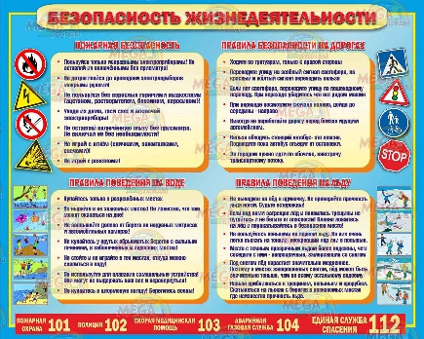
Реализация муниципальных программ на 2022 год
МУНИЦИПАЛЬНЫЕ ПРОГРАММЫ ПО ОБЕСПЕЧЕНИЮ БЕЗОПАСНОСТИ
«ПРОТИВОДЕЙСТВИЕ ЭКСТРЕМИЗМУ И ПРОФИЛАКТИКА ТЕРРОРИЗМА» «ОБЕСПЕЧЕНИЕ БЕЗОПАСНОСТИ И ПРОТИВОДЕЙСТВИЕ ЭКСТРЕМИЗМУ»
«ОБЕСПЕЧЕНИЕ ПЕРВИЧНЫХ МЕР ПОЖАРНОЙ БЕЗОПАСНОСТИ»
«ЗАЩИТА НАСЕЛЕНИЯ ОТ ЧРЕЗВЫЧАЙНЫХ СИТУАЦИЙ И СНИЖЕНИЕ РИСКОВ ИХ ВОЗНИКНОВЕНИЯ»
«ПРОФИЛАКТИКА НЕЗАКОННОГО ПОТРЕБЛЕНИЯ НАРКОТИЧЕСКИХ И ПСИХОТРОПНЫХ ВЕЩЕСТВ, НАРКОМАНИИ»
Минимизация социального и экономического ущерба, наносимого населению, экономике и природной среде от чрезвычайных ситуаций природного и техногенного характера, пожаров и происшествий на водных объектах. Создание условий для формирования у жителей муниципального образования негативного отношения к потреблению наркотических средств, психотропных и психоактивных веществ, табачных изделий, содействия правоохранительным органам в сфере профилактики правонарушений, наркомании, терроризма и экстремизма, а также пропаганда преимуществ здорового образа жизни. Формирование и сохранение позитивной атмосферы взаимного уважения к национальным и конфессиональным традициям и обычаям народов, проживающих на территории округа.
ЦЕЛЬ
Перечень программных мероприятий:
Размещение информационных материалов, направленных на профилактику правонарушений, терроризма, экстремизма, наркомании и табакокурения, укрепления межнациональных отношений в муниципальных печатных изданиях и на официальном сайте муниципального образования;
изготовление и распространение евробуклетов и листовок по указанной тематике;
обход территории округа на предмет выявления фактов осквернения зданий и сооружений;
обеспечение несения аварийно-спасательной готовности на территории поселения.
Общий объем финансирования программ составляет
2 128,6 тыс.руб.

Slide 17
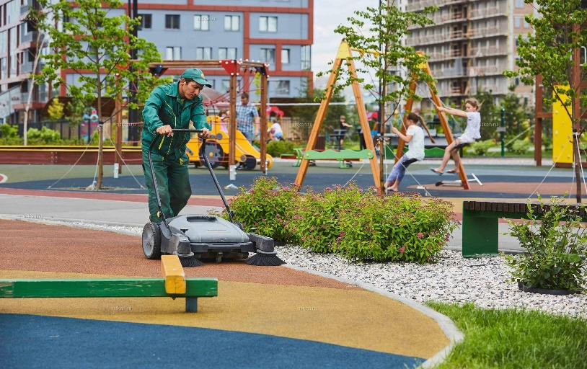
Реализация муниципальных программ на 2022 год
МУНИЦИПАЛЬНЫЕ ПРОГРАММЫ по ОБЩЕСТВЕННОМУ РАЗВИТИЮ ТЕРРИТОРИЙ ПОСЕЛЕНИЯ
«Устойчивое общественное развитие на территории административного центра МО «Токсовское городское поселение»
«Развитие части территорий МО «Токсовское городское поселение»
ЦЕЛЬ
Содействие участию населения в осуществлении местного самоуправления, создание комфортных условий жизнедеятельности
Перечень программных мероприятий:
1. Устройство ограждения (в виде сетки) хоккейной коробки на Привокзальной, д.24
2. Площадка для выгула животных на ул. Привокзальной, д. 20
3. Устройство детских площадок на Привокзальной 20-22, ул. Боровой в г.п. Токсово
4. Обустройство пешеходной дорожки от ул. Овражная до ручья в дер. Рапполово
5. Организация спортивной площадки с ограждением и резиновым покрытием в д. Рапполово
Общий объем финансирования программы в 2022 году составляет
6 788,6 тыс.руб.

Slide 18
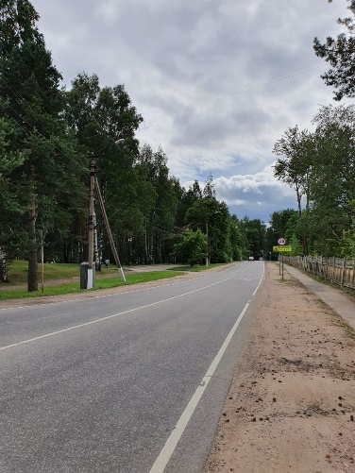
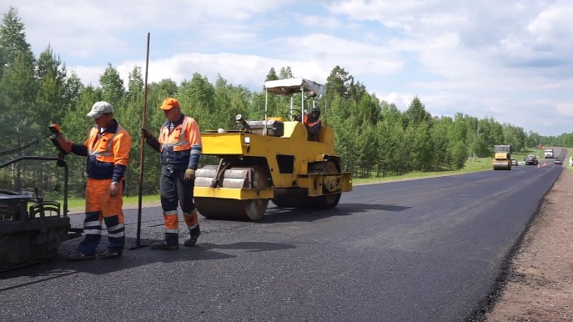
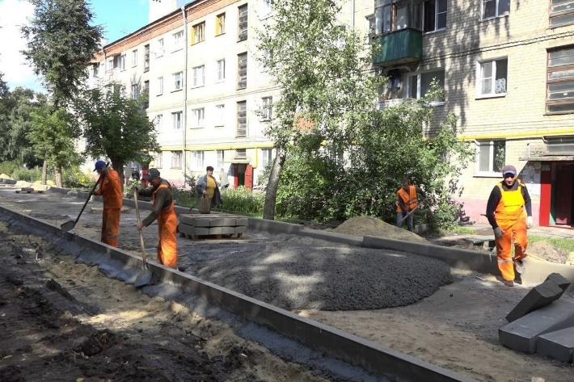
Реализация муниципальных программ на 2022 год
МУНИЦИПАЛЬНАЯ ПРОГРАММА
«Ремонт дорожного покрытия улиц»
Повышение комфортности условий проживания граждан, приведение улично-дорожной сети, включая проезды к дворовым территориям и дворовые территории многоквартирных домов в соответствие с требованиями норм и технических регламентов.
ЦЕЛЬ
Перечень программных мероприятий:
Ремонт дорожного покрытия ул. Дорожников, ул.Санаторная, дорожного покрытия в районе РЖД станции, пешеходной дорожки в Парке 500-летия Токсово г.п. Токсово
Общий объем финансирования программы в 2022 году составляет 3 385,0 тыс.руб.
18

Slide 19
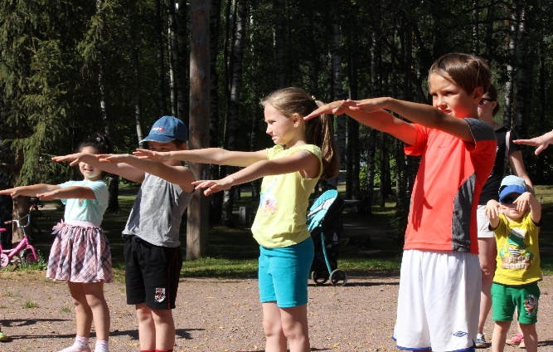
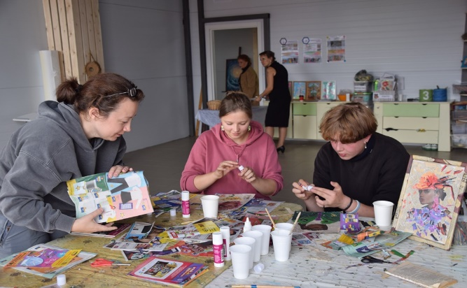
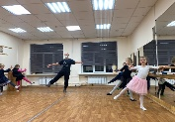
Реализация муниципальных программ на 2022 год
МУНИЦИПАЛЬНАЯ ПРОГРАММА
«Развитие сферы культуры, спорта, молодежной политики»
Удовлетворение потребностей населения в сфере культуры и искусства, путем доступа к культурным ценностям. Развитие свободы творчества, проведение культурно-массовых и спортивных мероприятий, создание условий для развития и самореализации талантов
ЦЕЛЬ
Перечень подпрограммных мероприятий:
посещение жителями концертов и спектаклей по случаю празднования Международного женского дня, дня Победы, Нового года;
поздравление первоклассников с Днем Знаний;
поздравление с государственными праздниками, юбилейными и иными торжественными датами жителей муниципального образования;
поздравление юбиляров-долгожителей;
поздравление супружеских пар, отметивших юбилей совместной жизни;
публикация в муниципальных печатных изданиях официальных поздравлений юбиляров и супружеских пар, отметивших юбилей совместной жизни;
в целях формирования патриотизма у граждан планируется проведение экскурсий по местам боевой славы и в воинскую часть;
для участия жителей округа в военно-патриотической акции «Бессмертный полк» по заявкам населения будут изготовлены штендеры;
Общий объем финансирования программы составляет 27 007,0 тыс.руб.

Slide 20
Заключение
Контактная информация
Администрация МО «Токсовское городское поселение»
Адрес: Ленинградская область, Всеволожский район, г.п. Токсово, Ленинградское шоссе, д. 55А
Телефон: 8 (81370) 38-025
E-mail: toxovoadmin@mail.ru
Глава администрации Кузьмин Сергей Николаевич
Приёмный день - вторник с 14:00 до 17:00 по предварительной записи
Спасибо за внимание!
Спасибо за внимание

